Slide 1
株式会社三幸 御中
基幹管理システムの
ご提案資料
2026年04月25日
Field X

Slide 2
AGENDA
目次
01
これまでにお伺いしたこと
02
ご提案の要旨・デモンストレーション
03
今後の進め方のイメージ
2

Slide 3
01
これまでにお伺いしたこと

Slide 4
Chapter1
本資料の位置づけ
今回の目的
確認いただく観点
・確認済みモックを、提案資料として整理
・開発範囲・主要機能・導入後の流れを明確化
・画面ごとに要件と機能を確認できる形にする
・業務に合わせたカスタム開発の方向性
・初期開発で優先する画面・帳票・ワークフロー
・将来的なAI活用まで見据えた拡張方針
提出物
資料の方向性
次に確認したいこと
改善版モック
画面別要件資料
開発の進め方
画面を軸に整理
機能範囲を明確化
導入後の流れを説明
優先機能
権限・帳票
既存データ移行
4

Slide 5
Chapter1
これまでにお伺いしたこと
基幹システム切り替え
現場定着への配慮
日常業務の負荷
データ活用の余地
既存システムのサポート終了を見据え、今年中を目途に切り替え検討が必要。
IT活用への慣れに差があるため、日常業務に自然に入る画面設計が重要。
退去修繕対応、契約書作成、請求・インボイス対応などの工数が大きい。
顧客・物件・契約・対応履歴を横断して見られる状態を作り、判断の質を高める。
本提案では、単なる画面開発ではなく「基幹業務の整理」と「今後AIを載せられる土台づくり」を同時に進めます。
5

Slide 6
02
ご提案の要旨・デモンストレーション

Slide 7
Chapter2
ご提案の要旨・デモンストレーション
実現すること
基幹管理・期日管理・対応履歴を一体化し、業務全体の効率化を実現
基幹業務の再設計・標準化
物件・反響対応の効率化
・業務フローを整理
・退去修繕・契約業務を標準化
・出稿・更新状況を管理
・反響から返信までを一元化
契約・請求業務の自動化
現場対応の即時化
・契約書・請求書作成を省力化
・確認漏れや作業負荷を削減
・物件・顧客・履歴を参照
・外出先でも確認対応を完結
改善版モックで、画面ごとの要件と機能を確認できる形にします。
7

Slide 8
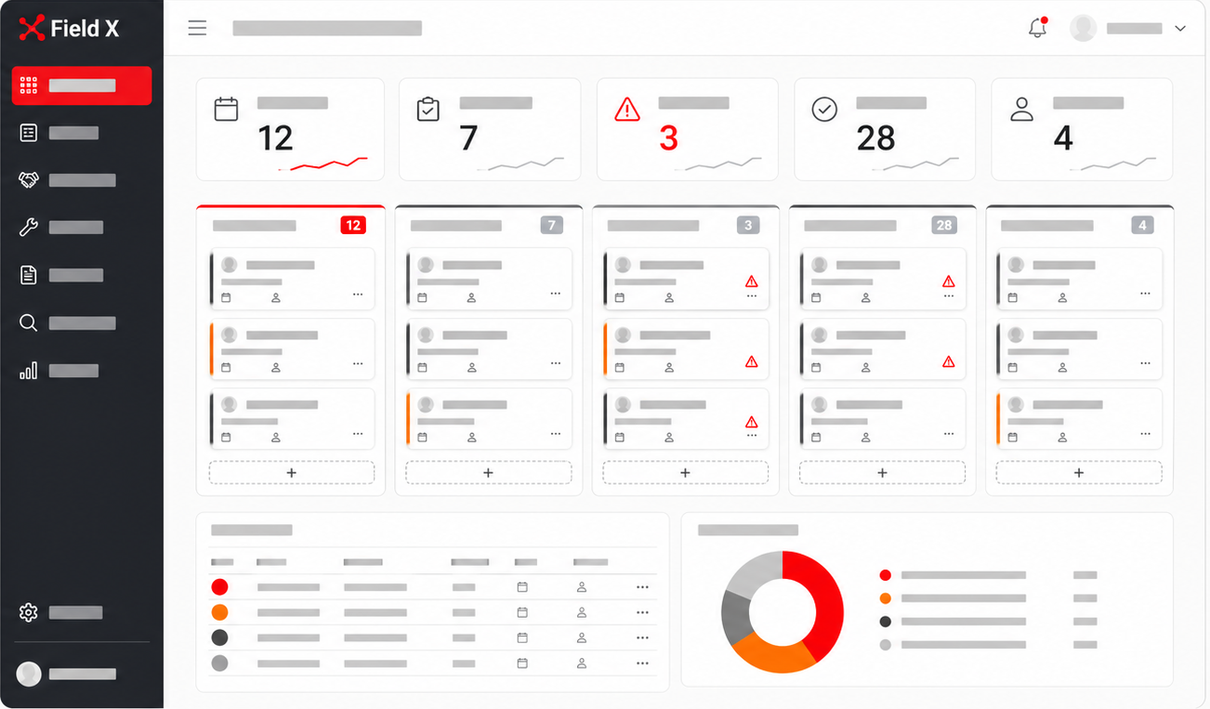
Chapter2
改善版モックで提示する全体像
画面で確認できること
左サイドバーを維持
期限・担当・状態を一覧化
画面単位で要件を確認
8

Slide 9
Chapter2
スクショ資料：基幹管理ダッシュボード
主な機能
本日期限と遅延リスクを可視化
担当者別・案件種別で確認
対応履歴と関連書類を連携
9

Slide 10
Chapter2
スクショ資料：物件・契約ごとの進捗管理
Field X
物件・契約ごとの進捗管理
主な機能
総合
物件情報
関連書類 / メモ
受付
物件・契約・履歴を一画面管理
物件
所在地 東京都〇〇区
契約状況 更新確認中
担当者 営業部 A様
優先度 高
問い合わせ登録
契約書ドラフト
契約
確認
見積依頼
承認から完了まで可視化
担当者確認
修繕
問い合わせ
承認
契約書自動作成へ接続
書類
上長承認
報告メモ
検索
完了
過去対応履歴
履歴保存
設定
10

Slide 11
Chapter2
スクショ資料：社内FAQ・横断検索
Field X
社内FAQ・横断検索
拡張時の価値
総合
契約更新時の注意点を検索
契約書・規程・履歴を横断検索
物件
契約
社内FAQ
契約書
担当者ごとの差を小さくする
修繕
更新案内、請求、インボイス対応の社内手順を提示
関連条文と過去ドラフトを候補表示
問い合わせ・営業準備に展開
書類
検索
対応履歴
オーナー報告
類似案件の対応履歴を要約
訪問前に物件・収支・過去提案を整理
設定
11

Slide 12
03
今後の進め方のイメージ

Slide 13
Chapter3
今後の進め方のイメージ
現場の混乱を避けながら進めるため、下記のような流れで段階的に進める想定です。
01
02
03
04
05
06
ご契約
進め方の確認
移行先の準備
開発
現場導入
改善
NDA・個別契約など
必要な契約を締結
役割分担を確認
データ整理方針を決定
移行先の箱を準備
既存データを確認
主要画面から開発
定例で使用感を確認
小規模テスト後に導入
必要に応じて説明
運用後の改善を反映
機能追加を検討
13

Slide 14
Chapter3
比較検討時の判断軸
判断軸
一般的なパッケージ導入
Field Xで開発する場合
業務適合
既存機能に業務を寄せる
必要がある
貴社の業務フロー・承認・帳票に
合わせて設計
現場定着
画面や操作が合わず
利用が限定される可能性
担当者様の使い方を前提に
モックから改善
AI拡張
個別AI連携は追加開発・
制約が出やすい
基幹データを起点に、音声対応・
営業支援AIまで展開
資料化
導入効果や運用イメージを
別途整理する必要
スクショ資料・要件資料・進め方を
一式で確認可能
14

Slide 15
Chapter3
基幹管理システムを起点に、社内AIへ展開可能
Field X
基幹データ
AI音声対応
営業支援AI
入居者様問い合わせ
訪問前ブリーフィング
総合
本日期限
要確認
遅延リスク
完了
未割当
12
7
3
28
4
物件
契約
退去精算
修繕対応
契約更新
請求確認
入居対応
基幹データ
社内AI基盤
展開イメージ
案件 1-1
案件 2-1
案件 3-1
案件 4-1
案件 5-1
・問い合わせ一次対応
・訪問前の情報整理
・社内情報をFAQ化
修繕
期限 / 担当 / 状態
期限 / 担当 / 状態
期限 / 担当 / 状態
期限 / 担当 / 状態
期限 / 担当 / 状態
書類
案件 1-2
案件 2-2
案件 3-2
案件 4-2
案件 5-2
期限 / 担当 / 状態
期限 / 担当 / 状態
期限 / 担当 / 状態
期限 / 担当 / 状態
期限 / 担当 / 状態
検索
案件 1-3
案件 2-3
案件 3-3
案件 4-3
案件 5-3
期限 / 担当 / 状態
期限 / 担当 / 状態
期限 / 担当 / 状態
期限 / 担当 / 状態
期限 / 担当 / 状態
設定
契約書自動作成
社内FAQ検索
直近対応履歴
対応種別の内訳
文書作成を省力化
横断検索・ナレッジ化
退去立会い
見積確認
契約更新
15

